Slide 1
Introduction

Slide 2
说明
教材
  哈伯德《经济学》
  曼昆《Macroeconomics-5ed-N.Gregory.Mankiw》（《经济学原理》）
  萨缪尔森《经济学》
  斯蒂格利姿《经济学》
课程安排
考核

Slide 3
我们为什么要学习经济学
萨缪尔森（1970年诺贝尔经济学奖获得者）：学经济学并非要让你变成天才；但若不学经济学，命运就很可能会与你格格不入。我们不是为学经济学而学经济学，而是为了它给我们的启发。
布坎南（1986年诺贝尔经济学奖获得者）：研究经济学不会使你脱离领接济食物的穷人队伍，但是至少会使你了解你为什么会站在那个队伍中。

Slide 4
我们为什么要学习经济学
经济学是一门基础课程;
学习经济学有助于你理解周边的经济现象，分析周边的经济问题；
学习经济学可以帮助你更好地进行个人决策；
学习经济学有助于我们更好的理解国家和地区政府出台的相关政策 。

Slide 5
学习宏观经济学的作用
如同了解天气预报的作用一样，比如说：
何时向银行进行贷款购房？
存钱还是买国债？
哪些股票最具投资价值？
哪些行业最容易使你致富？
新出台的政策是不是有利于你找工作？
还有很多……

Slide 6
什么是宏观景气和过热？
产出量
收缩
F
B
趋势
E
C
A
G
D
扩张
0
经济周期
时间

Slide 7
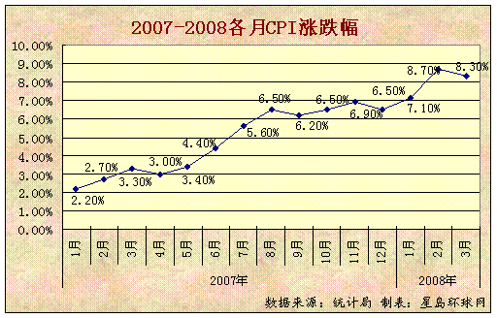

Slide 8
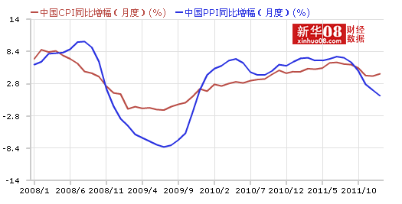

Slide 9
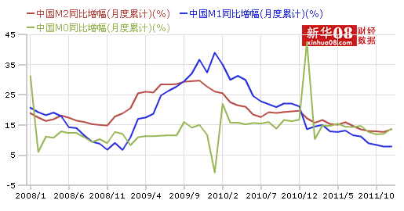

Slide 10
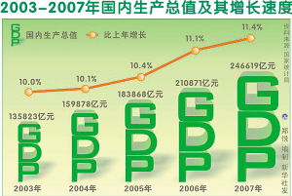

Slide 11
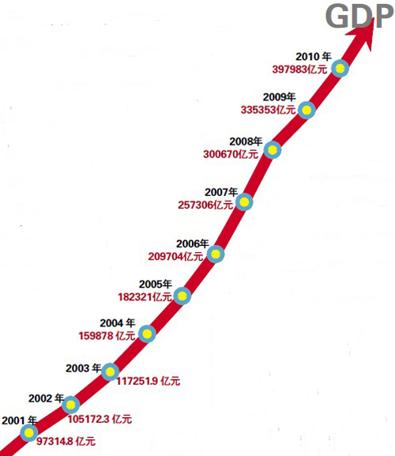

Slide 12
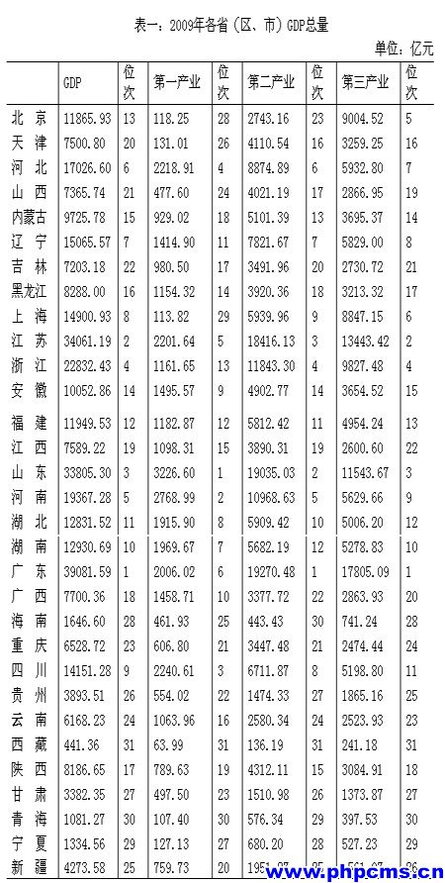

Slide 13
经国家统计局审核认定，2011年湖北GDP总量达到19594.19亿元，比上年增加3626.58亿元，按可比价格计算比上年增长13.8%，在全国的排名由2010年的第11位上升至第10位，总量超过上海市398.5亿元。
2011年全国GDP总量排名前10位的省份依次为：广东、江苏、山东、浙江、河南、河北、辽宁、四川、湖南和湖北。湖北GDP增速比全国高出4.6个百分点，排名居全国第七位，居中部六省第一位；人均GDP为34132元，居全国第13位，比2007年增加了17926元，上升了3个位次。

Slide 14
GDP
1 United States 15,924,184
2 China (PRC) 7,426,090 (471564亿元RMB) 汇率以6.35计算
3 Japan 5,974,297
4 Germany 3,305,898
5 France 2,555,439
6 United Kingdom 2,258,656
7 Italy 2,023,687

Slide 15
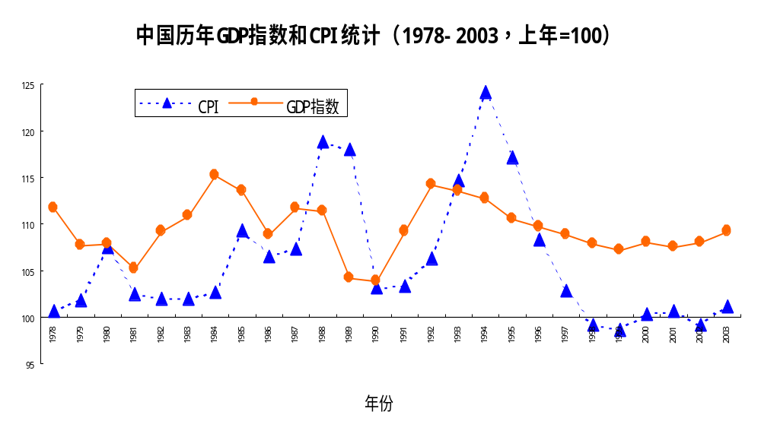
GDP和物价增长

Slide 16
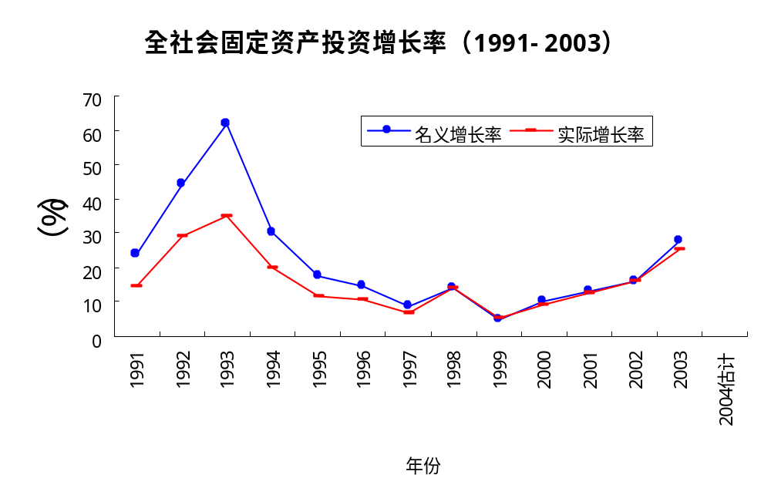
投资

Slide 17
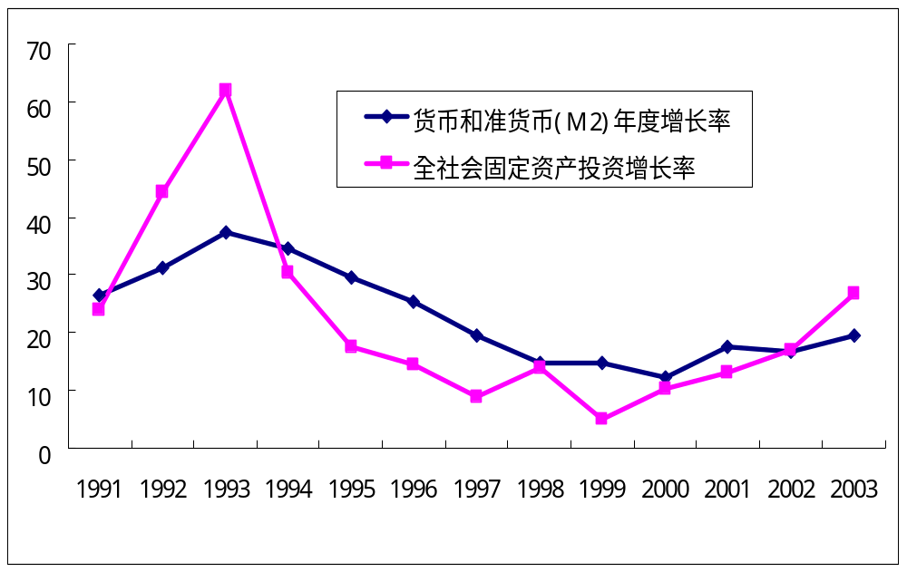
货币供应增长

Slide 18
经济学鼻祖 亚当·斯密 （Adam Smith）
(1723-1790)
英国古典政治经济学体系的建立者。在爱丁堡大学和格拉斯哥大学讲授文学、逻辑学、道德哲学。一度游法，结识魁奈和杜尔哥等。1776年发表其代表作《国民财富的性质和原因的研究》（简称《国富论》）。从人类利己心出发，以经济自由为中心思想，以国民财富为研究对象，第一次系统地论述了政治经济学的主要内容。另一重要著作是《道德情操论》。（引自《辞海》2204页）

Slide 19

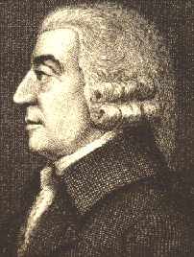

Slide 20
现代宏观经济学的历史渊源
The whole of science is nothing more than the refinement of everyday thinking.
经济学：研究如何有效地利用可供选择的有限资源，以求人类现在和将来无限欲望的最大满足。

Slide 21
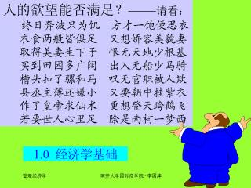
西方：追求快乐回避痛苦

Slide 22
Adam Smith名言(1776《国富论》)
“每个人都在力图应用它的资本，来使其生产品能得到最大的价值。一般来说，它并不企图增进公共福利，也不知道他所增进的公共福利为多少，他所追求的仅仅是他个人的安乐，仅仅是他个人的利益。在这样做时，有一只看不见的手引导他去促进一种目标，而这种目标决不是他所追求的东西。由于追求他自己的利益，他经常促进了社会利益，其效果要比他真正想促进社会利益时所得到的效果为大。”

Slide 23
价格制度的缺陷与宏观经济学的诞生
微观市场失效:
垄断（包括自然垄断）
外部性
公共产品
不完全信息
结论：微观市场失效，导致资源配置扭曲，从而造成
社会损失。
市场经济调节的缺陷:
市场经济不能通过价格制度平滑地自我调节。

Slide 24
例: 1929——1933大萧条
图表
指标
工业产值下降
（1929-1932）
物价下跌
（1929-1932）
平均失业率
（1930-1938）
国家
美国
50%
30%
18%
英国
10%
25%
15%
德国
40%
30%
20%
法国
30%
40%
10%

Slide 25
结论：市场经济不能平滑地自我调节，导致资源不能充分利用，从而造成社会福利损失.
凯恩斯革命： （i）由于价格（工资）粘性，经济不能自我平滑调节
（ii）通过政府实施稳定政策可以防止经济波动及衰退。
《通论》采用宏观的、边际的分析方法，以国民收入为核心，从总就业入手，建立有效需求原理的国家干预政策。
（1）否定充分就业，（2）否定萨伊定律，（3）否定投资等于储蓄。
三个自变量：资本边际效率、流动性偏好和边际消费倾向
=>标志现代宏观经济学诞生

Slide 26
约翰·梅纳德·凯恩斯
（John Maynard Keynes，1883-1946年）
20世纪最有影响的经济学家之一，现代宏观经济学的奠基人。1902年进入剑桥大学专攻数学，1905年获数学学士学位。毕业后留校任教，留校期间向马歇尔（A.Marshall）和庇古(A.C.Pigou)学习经济学。1913年出版第一部专著《印度的通货与财政》。由于此书的影响，1913--1914年期间他被任命为皇家委员会调查印度通货和财政的委员，并于1915--1919年调任财政部担任顾问。1919年以英国财政部首席代表的身份出席巴黎和会。此后，他一方面执教和著书立说，出版了《货币改革论》（1923）、《货币论》（1930）和《就业、利息和货币通论》（1936）等一系列著作；另一方面，参与各种社会经济活动。1941年出任英格兰银行董事

Slide 27
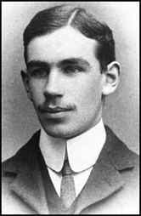
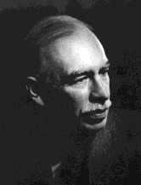
John Maynard Keynes，1883-1946年

Slide 28
1944年以英国代表团团长的身份出席布雷顿森林会议他早期的著作都是探讨从实践中的政策问题所产生的各种主题：德国战败赔款和支付问题，英国恢复金本位以及货币改革等问题。直到1930年所发表的《货币论》中，他才开始力图把其经济思想纳入一个理论体系中。并且，直到在1936年所发表的经典著作《就业、利息和货币通论》中，他才最终创造出了一个新的理论结构，第一次以系统的形式阐述自己的经济学说。他一反新古典学派的竞争均衡、边际生产力、货币中性论等理论传统，提出了总需求不足、非充分就业均衡、不确定性、流动性偏好陷阱等新的理论概念，着重于对经济总量的分析，用以说明经济危机、长期萧条和失业的现象，并且，进而一反新古典经济学的自由放任传统，提出了一套政府干预的经济政策主张。这些均被视为是对传统理论的重大突破和划时代的贡献，被后人誉为“凯恩斯革命”。（引自：《政治经济学大辞典》/张卓元主编；经济科学出版社，1998.12 第875页）

Slide 29
为什么经济学家对同一问题有不同的看法？
The age of chivalry is gone;that of sophister,economics,and calculators has succeeded.
肖伯纳：如果把所有经济学家首尾相接地排成一队，他们也得不出一个结论。象基督教一样，他们唯一的毛病是都未实现过。
里根：经济学家对100个问题会给出3000个答案。
杜鲁门：我只需要一只手的经济学家。（on the one hand……, on the other hand…)

Slide 30
没有争论就没有经济学
  真理愈辩愈明
有些经济学家强调独特、
作为社会科学，涉及主观判断
由于建立一定的假设基础上

Slide 31
经济学科学性的软肋
与经济学研究对象的特点相联系，经济学在其科学性方面至少存在四点局限：
第一，实证检验往往不确定。
第二，需要大量发表规范性意见。
第三，规范意见难以完全摆脱利益和立场因素影响。
第四，无法对经济疾病动手术

Slide 32
经济学家的声誉
瑞典皇家学院应当不再颁赠诺贝尔经济学奖
一个从政者说：“我一生中最快乐的时光，就是没有认识经济学家之前”
一个企业家公开批评：“常常错误的经济预测比没有预测更害人”
当我们对了，没有人会记得；当我们错了，没有人会忘记。

Slide 33
十大原理
原理一：人们面临权衡关系
原理二：某种东西的成本是为了得到它而放弃的东西
原理三：理性人考虑边际量
原理四：人们会对激励作出反映
原理五：贸易能使每个人状况更好
原理六：市场通常是组织经济活动的一种好方法
原理七：政府有时可以改善市场结果
原理八：一国的生活水平取决于它生产物品与劳务的能力
原理九：当政府发行了过多货币时物价上升
原理十：社会面临通货膨胀与失业之间的短期交替关系

Slide 34
中国贫富标准线
超级大富豪：年收入在5000万以上
大富豪：年收入在1000——5000万
富豪：年收入在300——1000万之间
富人：年收入在100——300万之间
高产者：年收入在30——100万之间
中产者：年收入在15——30万之间
低产者：年收入在8——15万之间
穷 人：年收入在3——8万之间
很穷的人：年收入在1——3万之间
非常穷的穷人：年收入在5千——1万之间
穷得没衣服穿的人：年收入在1千——5千之间
穷得求生不得求死不能的穷人：年收入在100——1000元之间
穷得几乎要死的穷人：年收入在30——100元之间
死路一条的穷人：年收入在30元以下

Slide 35
2005年终总结（经济相关）
1. 石油电信电力等行业中几乎没有垄断，它是国家的，它是人民的。所以，它所获得的盈利都是为人民谋利益的。”
－－12月22日国资委主任李荣融在国新办记者会上表示
2. “中国教育改革是成功的！一个承担着教育规模为世界之最的教育，实现了“两个跨越”：使85%以上的人接受了义务教育，使20%的人接受高等教育”
－－12月22日教育部新闻发言人王旭明与网民交流
3. “药品不能当馒头卖！药价不贵，不同意降价”
－－东盛制药集团总裁陶朝辉在“中国医药风云榜”颁奖典礼上抛出“馒头论”
4. “房产就该暴利！将暴利进行到底”
－－11月中旬，北京华远地产董事长任志强在“2005首届中国地产品牌价值评估与品牌评选活动”论坛上发言
5. “矿难与矿工素质不高有关”
－－11月30日黑龙江七台河矿难矿方领导接受采访表示

Slide 36
2005年终总结（经济相关）
6. “出现‘警匪勾结’这种情况的重要原因是警察待遇过低”
－－成都火车站派出所副所长付小华接受采访时表示
7. “起征点太高就剥夺了低收入者作为纳税人的荣誉”
－－全国人大农业与农村委员会委员任正隆
8. “8亿多农民和下岗工人是中国巨大的财富，没有他们的辛苦哪有少数人的享乐，他们的存在和维持现在的状态是很有必要的。”
－－ 经济学家厉以宁如是说
9. “反恐新方法---地铁家属免票制 ，碰到任何紧急情况下，能及时帮助疏散与救援，这是一个安全上的举措，并不是专门把免费作为福利.”
－－ 卢光霖广州市地下铁道总公司总经理。
10. "爆炸产生水和二氧化碳，不会污染水源"
－－ 吉林石化的人所说

Slide 37
北大著名教授厉以宁惊天语录
1、什么叫小康，小康概念要拥有两套房，应该鼓励中国人购买两套房，在家住一套，出去休假时住另一套。
2、中国的贫富差距还不够大，只有拉大差距，社会才能进步，和谐社会才能有希望。
3、8亿多农民和下岗工人是中国巨大的财富，没有他们的辛苦哪有少数人的享乐，他们的存在和维持现在的状态是很有必要的。
4、中国穷人为什么穷，因为他们都有仇富心理。
5、中国股市很健康，早晚冲上三千点。

Slide 38
北大著名教授厉以宁惊天语录
6、中国应该持续加大积极财政政策力度，因为不这样做，中国的gdp就要掉下来，就会有更多的工人失业。
7、中国应该用就业促进就业，因为有一批人就业了，赚了钱他马上会花掉，另外的人就有了赚钱的机会，很多人失业不是坏事。
8、在改革过程中，国有资产的流失是必然的，不必大惊小怪的。
9、房价张的快是现象，说明居民的收入多了。以前投资的房产升值了，是好事。
10、中国处于发展中阶段，重工业化是必经阶段，对环境的污染势必难免。但我们获得了收益。
11、中国不应该建成福利社会，否则人们便没有危机感，不好好工作.我建议取消所谓的养老保险失业保险工伤保险等等福利，目的是保持大家的工作热情和能力。

Slide 39
Adam Smith
The founder of Classical Political Economics.
He published “Inquiry into the Nature and Causes of the Wealth of Nations” (The Wealth of Nations) in 1776. It starts from human being’s motive of private self-interest, centers on economic freedom as its clou, takes national wealth as its object of study, systematically studied the major contents of CPE.

Slide 40
What is Economics?
Economics studies how to utilize the limited resources efficiently to meet the present and future unlimited desires of human beings.
(1) James Mill,1773-1836, Principle of PE, a founder of utilitarianism,
(2) Alfred Marshall, 1890, principle of economics
(3)Samuelson, Economics

Slide 41
John Maynard Keynes, 1883-1946
He is the founder of Macroeconomics.
He published “The General Theory of Employment, Interest and Money” in 1936, which is the sign of the emergence of Macroeconomics.

Slide 42
Important issues in macroeconomics
Why does the cost of living keep rising?
Why are millions of people unemployed, even when the economy is booming?
Why are there recessions?
Can the government do anything to combat recessions? Should it??
Notes:
This slide and the next contain a list of some topical issues that macro can help students understand. Feel free to substitute others as new issues emerge.

Slide 43
Important issues in macroeconomics
What is the government budget deficit? How does it affect the economy?
Why does the U.S. have such a huge trade deficit?
Why are so many countries poor?
What policies might help them grow out of poverty?

Slide 44
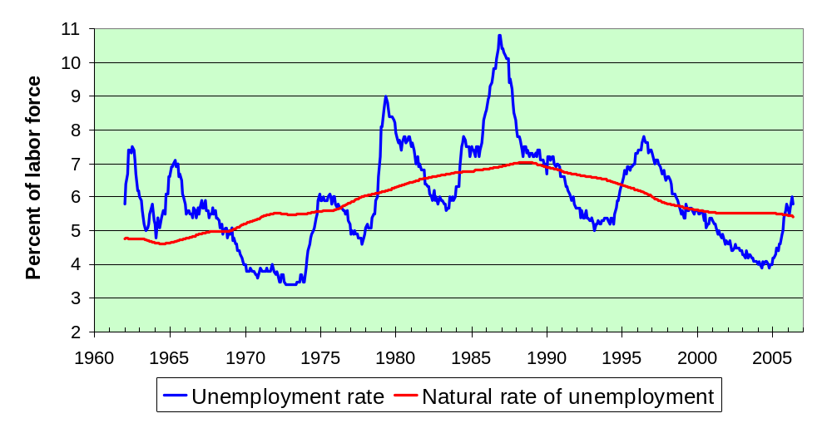
●失业问题
U.S. 失业率, 1960-2006

Slide 45
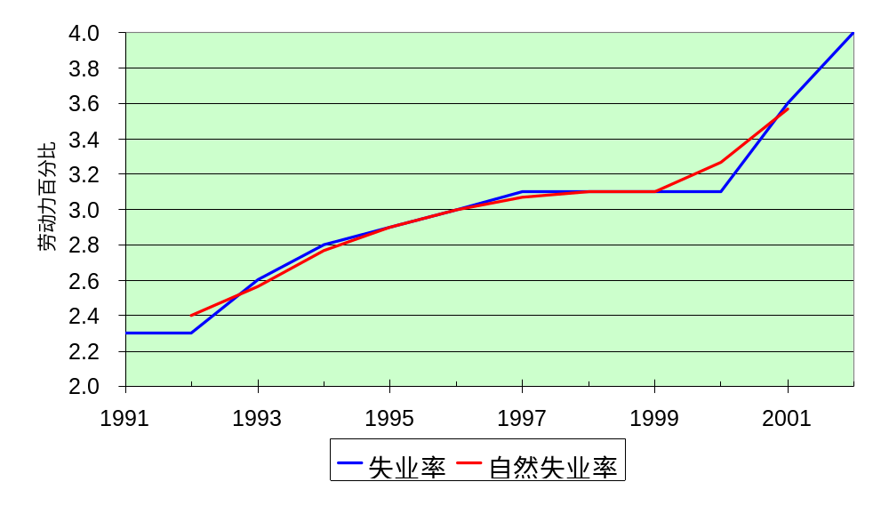
中国失业率, 1991-2002

Slide 46
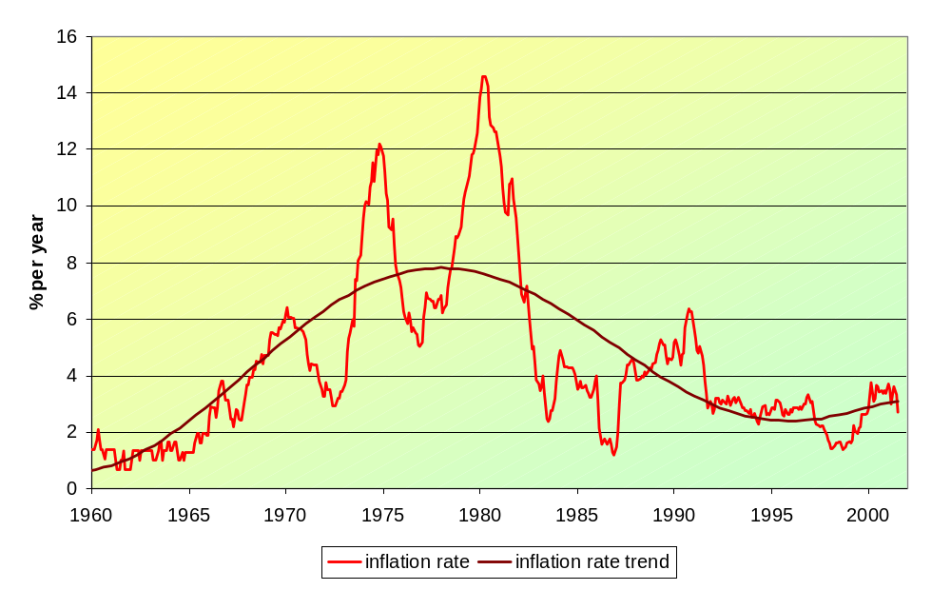
  ●稳定的价格
U.S. 通货膨胀 & 趋势, 1960-2001
Notes:
14

Slide 47
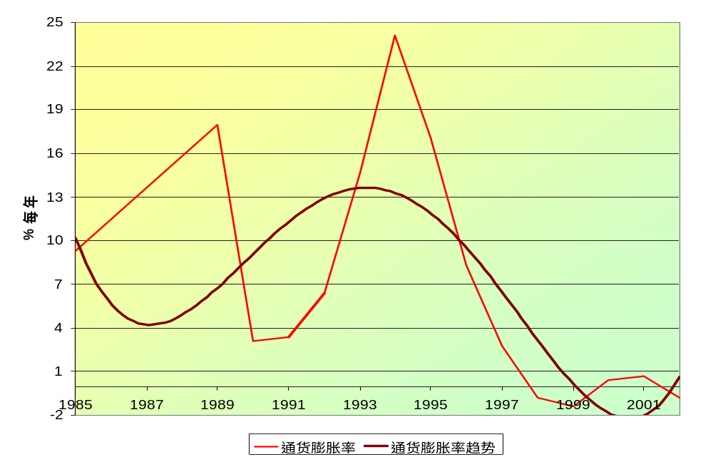
中国通货膨胀 & 趋势, 1985-2002

Slide 48
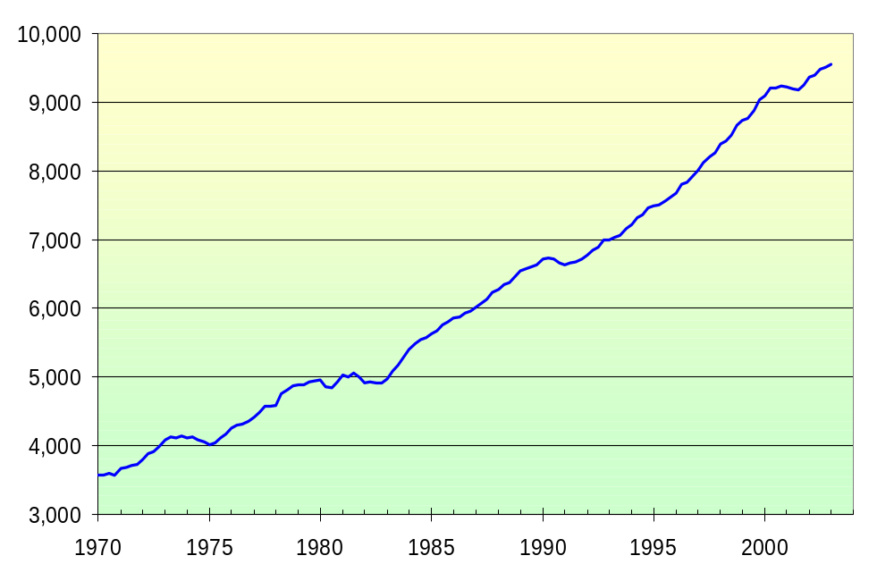
U.S. Gross Domestic Product in billions of chained 1996 dollars
long-run upward trend…
Notes:
This graph shows data on U.S. Gross Domestic Product. For now, it suffices for students to know that GDP is a measure of the economy’s total output and total income, and that the data in this chart have been adjusted to take out the effects of inflation. (In Chapter 2, students will learn the exact definition of GDP, how it’s measured, and how it’s corrected for inflation).
There are two main points students should get from this graph.
First, over the long run, there’s a clear upward trend. One of the most important issues in macroeconomics is understanding this long run growth: what determines how fast a country grows over the long run, how do government policies affect the growth rate, and how could we achieve faster growth? This topic is critical, because it’s very tightly linked to our standard of living.
(continued next slide….)

Slide 49
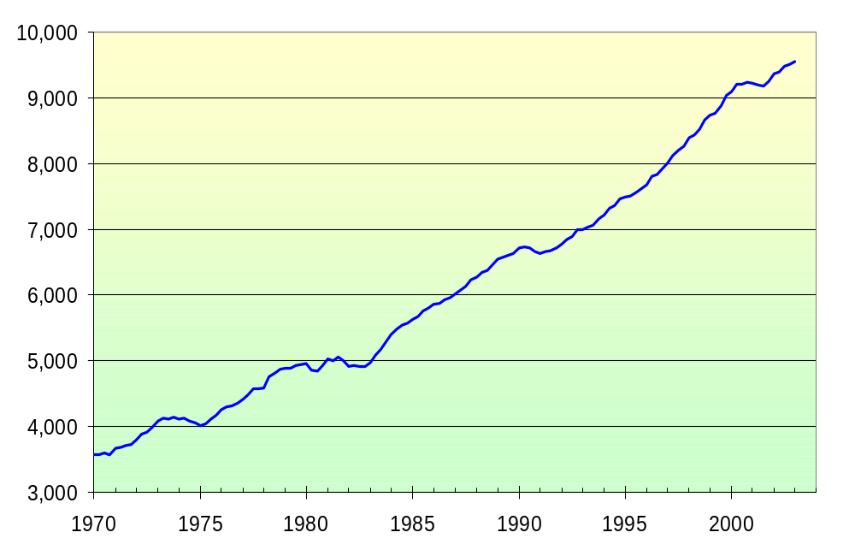
U.S. Gross Domestic Product in billions of chained 1996 dollars
longest economic expansion on record
Recessions
Notes:
Second, the economy doesn’t always grow smoothly: over the short run, the economy sometimes experiences periods of falling GDP, called recessions. What students see in this graph as little downward blips correspond to periods during which hundreds of thousands of workers lose their jobs.
Periods of rising GDP are called “expansions.” In March 2001, the U.S. completed the longest expansion on record. When the economy is expanding, firms are producing more goods and services, and therefore hiring more workers. Consumer incomes are rising, and consumers are spending more.

Slide 50
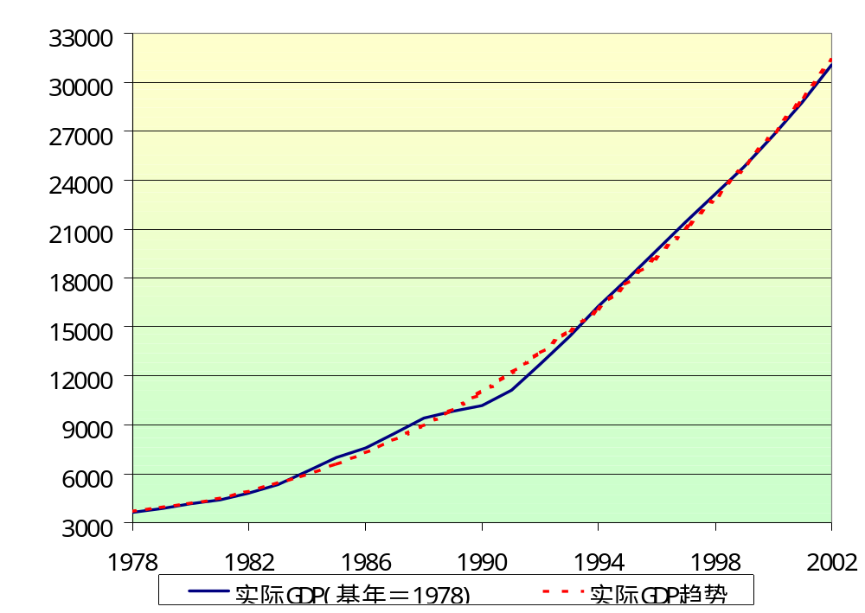
中国的GDP (单位：亿元)
经济持续增长

Slide 51
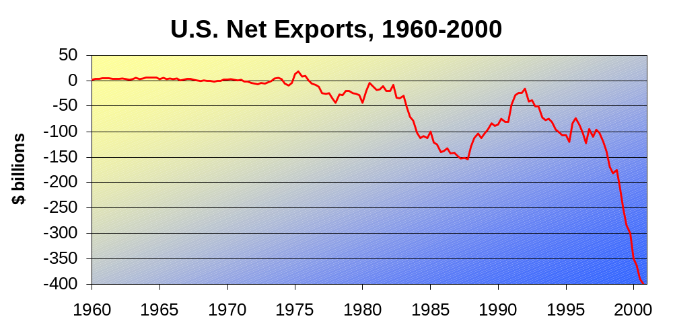
●开放经济条件下的宏观经济
美国的净出口
净出口＝总出口 (EX) －总进口 (IM)

Slide 52
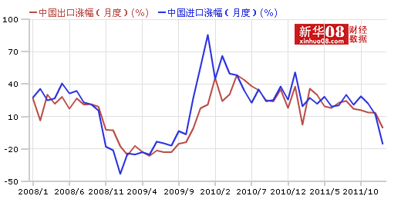
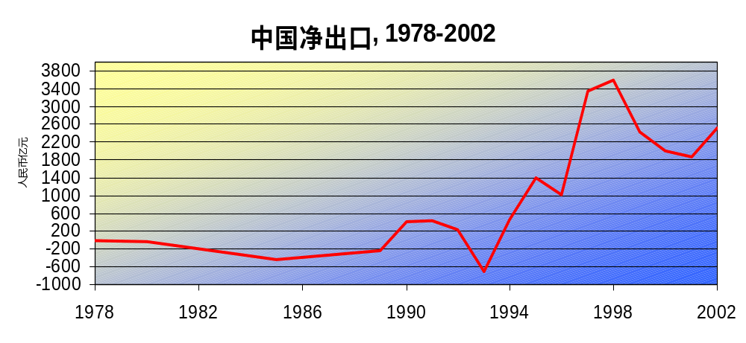
中国的净出口
定义: (NX = EX - IM)

Slide 53
Why learn macroeconomics?
The macroeconomy affects society’s well-being.
  example: Unemployment and social problems
Each one-point increase in the u-rate is associated with:
  920 more suicides
  650 more homicides
  4000 more people admitted to state mental institutions
  3300 more people sent to state prisons
  37, 000 more deaths
  increases in domestic violence and homelessness
Notes:
Source: Barry Bluestone and Bennett Harrison, The Deindustrialization of America (New York: Basic Books, 1982), Chapter 3, cited in Robert J. Gordon, Macroeconomics, 4th edition (Boston: Little, Brown and Company), p.334. If you know of more recent estimates, please email me so I can update this slide!!! Thanks! (My email address is roncron@unlv.nevada.edu)
It might be useful to briefly define the unemployment rate so that students will be able to understand this and the next few slides.

Slide 54
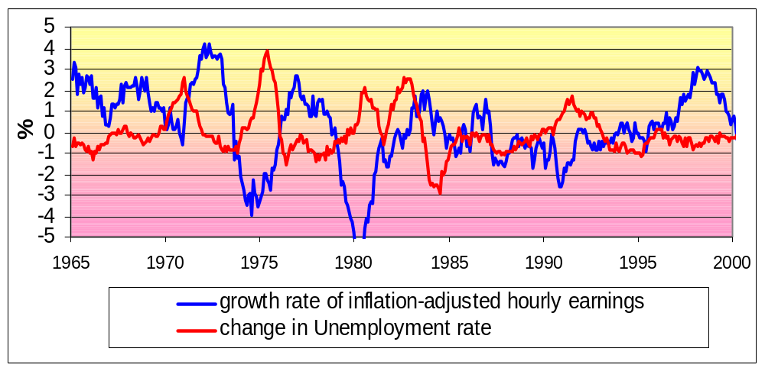
Why learn macroeconomics?
The macroeconomy affects your well-being.
  Unemployment and earnings growth
Notes:
Macroeconomics helps students understand forces that will affect their financial well-being. Here’s an example.
When the unemployment rate is rising, tens or hundreds of thousands of people are losing their jobs. Hopefully our students will not be among them. But the rising unemployment rate even affects those who don’t lose their jobs. As the graph shows, during most years there is a clear negative relationship between the (12-month) change in unemployment and the annual growth rate of real wages. In plain English, rising unemployment is associated with falling (and often negative) wage growth. So when the economy goes into recession, even if our students get to keep their jobs, they will find it much harder to get a raise, and may have to accept a real wage cut.
Students find this relationship intuitive. When unemployment is rising, the supply of workers is rising faster than demand, so wages grow more slowly or even fall. Conversely, falling unemployment gives workers more bargaining power over wages, as it becomes increasingly hard for employers to replace their workers, and increasingly easy for workers to find good opportunities with other companies.

Slide 55
Why learn macroeconomics?
The macroeconomy affects your well-being.
  Interest rates and mortgage payments
For a $150,000 30-year mortgage:
date
actual rate on 30-year mortgage
monthly payment
annual payment
6/21/02
6.63%
$960
$11,520
6/20/03
5.21%
$824
$9,888
Notes:
Here’s another example of how the macroeconomy directly affects the pocketbooks of most people, including most of our students after they graduate.
Interest rates are determined by economic factors and by Federal Reserve policy (all of which students will learn about in your course). Rates, in turn, impact the size of our car payments and mortgage payments, which affect how nice of a car or a house we can afford. To illustrate, let’s see how the actual interest rate changes from June 2002 to June 2003 affected the typical $150,000 30-year mortgage. Due to economic factors and Federal Reserve policy, mortgage interest rates fell from 6.6% to 5.2% in the 12-month period ending June 20, 2003.
This slide shows that people who bought homes in June 2003 have significantly payments per year on their mortgage than people who bought homes just one year earlier. The annual difference is $1632 per year. You can buy a lot of pizza and compact discs with $1632.
What if your students are renters? Well, changes in mortgage rates affect demand for apartments, since home ownership and renting are substitutes. Suppose mortgage rates go up. This would shift demand toward rentals. Then, when it’s time to renew your lease, you’ll find that your landlord has raised your rent. And why shouldn’t she? With high demand for apartments, it would be easy for her to find someone to move in to your apartment if you don’t accept the rent increase.

Slide 56
Why learn macroeconomics?
The macroeconomy affects politics & current events.
  Inflation and unemployment in election years
year U rate inflation rate elec. outcome
1976 7.7% 5.8% Carter (D)
1980 7.1% 13.5% Reagan (R)
1984 7.5% 4.3% Reagan (R)
1988 5.5% 4.1% Bush I (R)
1992 7.5% 3.0% Clinton (D)
1996 5.4% 3.3% Clinton (D)
2000 4.0% 3.4% Bush II (R)
Notes:
I’d also suggest you briefly define the inflation rate (as the percentage increase in the cost of living) to help students understand this slide.
Main point of this data: The state of the economy has a huge impact on election outcomes. When the economy is doing poorly, there tends to be a change in the party that controls the White House.
1976: The rates of inflation (π) and unemployment (u) both high. Incumbent (Ford, R) loses.
1980: u still high, π even higher. Incumbent (Carter, D) loses.
1984: u still high, but π much lower. Incumbent (Reagan) wins.
1988: π the same, u much lower. Incumbent party wins.
1992: π low, but u much higher (and was higher yet in 1991). Incumbent loses.
1996: u much lower, incumbent wins.
2000: Economy doing great, and incumbent party candidate (Gore, D) wins majority of popular vote, but loses electoral college to challenger.

Slide 57
Four Topics
Economic Growth
Unemployment
Inflation
Payment Balance
Seeking for Micro-foundation of Macroeconomics

Slide 58
宏观经济学(macroeconomics) : 对经济中众多个体行为的总体结果的研究
定义: 现代宏观经济学将整个经济活动视为一个整体,
通过对经济系统总体行为的分析,研究一国经济
的总体趋势。换言之,它研究总量经济现象产生的
原因及其内在关系。如, 总产出、总就业水平和
平均物价水平的决定因素以及国际收支或汇率的
变化如何影响这些总量。
鸟瞰(Bird-view) 只见森林不见树木
微观经济学(microeconomics)——研究单个生产者、消费者的行为、价格、产量、成本、利润
虫瞰(Worm-view) 只见树木不见森林

Slide 59
一、 宏观经济学研究的主要问题
判断宏观经济运行状态的主要依据
[资料]：
2002年拉美经济乌云密布
据联合国拉美经济委员会最近公布的一份报告，拉美经济今年将出现0.8% 的负增长,人均产值负增长2.4%。报告称拉美地区的经济前景“令人沮丧”。
报告指出今年上半年的拉美国内生产总值比去年同期下降3%。
今年的失业率将超过9%，上半年的通货膨胀率将达到8%，“从80年代以来还没出现过这样的逆境。”
由于世界经济复苏缓慢，今年的出口将下降1.5％。外来资本
流入量依然很少，今年是连续第４年出现资本流出超过资本流入…..
结论：总产出，通货膨胀率，失业率以及国际收支等指标能反映一国宏观经济的运行状况。

Slide 60
四大宏观问题：
（Ａ）总产出（ＧＤＰ）
＝＞长期经济增长问题：
例：（１）经济增长的源泉
（２）宏观经济政策与增长之间的关系
＝＞商业周期，即经济短期波动问题
例 :（１）商业周期的形成原因
（２）短期生产暂时下降的原因
( 3 )政府政策与经济波动之间的关系
( 4 )短期总产量水平的决定
（B）失业
例： （1）失业水平的决定因素
（2）总产出与失业率之间的关系
（3）通货膨胀与失业率之间关系

Slide 61
(C) 物价水平
例： （1）政府赤字与通货膨胀之间的关系
（2）通货膨胀的成本
（D）国际收支与汇率
国际收支和汇率的变化怎样影响一国总产出水平、就业
水平和价格水平
二、 宏观经济模型的微观基础
问题： 宏观经济学如何保证宏观经济模型中的总体行为变量同众多家庭和企业的基本行为相吻合呢？换言之， 如何为宏观经济理论寻找微观基础？

Slide 62
解决方法：
（1）选择典型的企业和家庭分析其微观行为。
（2）将典型企业和家庭的行为复合为总量行为
（3）利用宏观经济数据检验模型中总量行为的可靠性。
困境：宏观经济学缺乏坚实的微观基础

Slide 63
Economics and Mathematics
Econometric Model
Theoretical Model

Slide 64
Economic models
…are simplified versions of a more complex reality
  irrelevant details are stripped away
Used to
  show the relationships between economic variables
  explain the economy’s behavior
  devise policies to improve economic performance

Slide 65
宏观经济总量模型的建立：
定义
图
假设
假说
修正
检验
解释
预言

Slide 66
说明：
（i）对研究对象简化是建立一个有用经济模型的前提。
（ii）过分简化的经济模型会导出错误的结论。
（iii）每一个模型只适用于解释特定的一类经济现象或经济生活的某个侧面
经济模型中的内生变量与外生变量

Slide 67






[例]：均衡价格模型
作为外生变量的消费者收入的减少=>市场需求曲线向左下方移动=>内生变量价格和交易量由( P1,Q1 )变为(P2,Q2 ).
P
S
Q

Slide 68
Example of a model:
The supply & demand for new cars
explains the factors that determine the price of cars and the quantity sold
assumes the market is competitive: each buyer and seller is too small to affect the market price
Variables:
  Q ^{d} = quantity of cars that buyers demand
  Q ^{s} = quantity that producers supply
  P = price of new cars
  Y = aggregate income
  P_{s} = price of steel (an input)
Notes:
Students will realize that the auto market is not competitive. However, if all we want to know is how an increase in the price of steel or a fall in consumer income affects the price and quantity of autos, then it’s fine to use this model.
In general, making unrealistic assumptions is okay, even desirable, if they simplify the analysis without affecting its validity.

Slide 69
The demand for cars
shows that the quantity
of cars consumers demand
is related to the price of cars
and aggregate income.

Slide 70
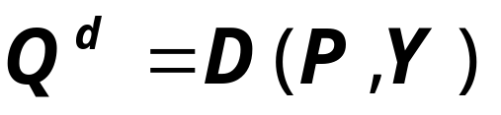
Digression: Functional notation
General functional notation
shows only that the variables are related:
A list of the variables
that affect Q ^{d}

Slide 71
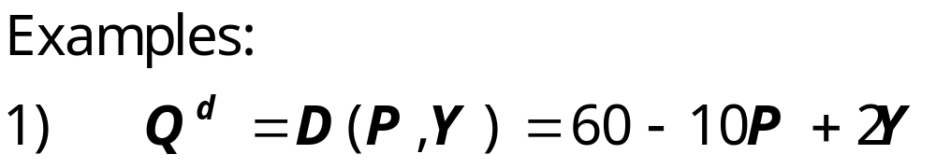
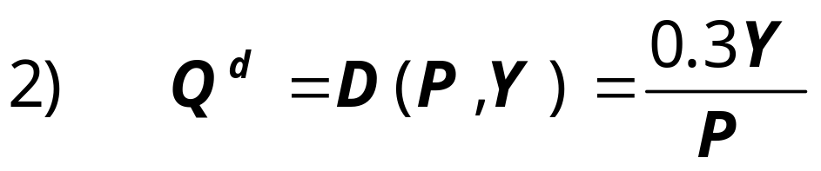
Digression: Functional notation
General functional notation
shows only that the variables are related:
A specific functional form shows
the precise quantitative relationship:
Notes:
We often aren’t concerned with the exact quantitative relationship between variables, so we will often just use the general functional notation.

Slide 72
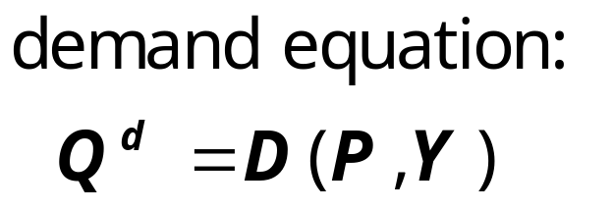
The market for cars: demand
P
Price
of cars
The demand curve shows the relationship between quantity demanded and price, other things equal.
D
Q Quantity of cars

Slide 73
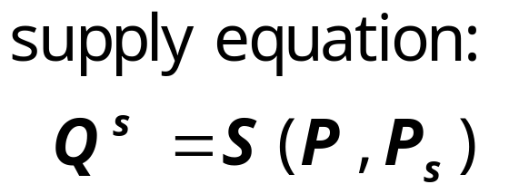
The market for cars: supply
P
Price
of cars
S
The supply curve shows the relationship between quantity supplied and price, other things equal.
D
Q Quantity of cars

Slide 74
The market for cars: equilibrium
P
Price
of cars
S
equilibrium price
D
Q Quantity of cars
equilibrium
quantity

Slide 75
The effects of an increase in income:
P
Price
of cars
S
An increase in income increases the quantity
of cars consumers demand at each price...
P₂
P₁
D₂
D₁
Q Quantity of cars
…which increases the equilibrium price and quantity.
Q₁
Q₂

Slide 76
The effects of a steel price increase:
P
Price
of cars
S₂
S₁
An increase in P_{s} reduces the quantity of cars producers supply at each price…
P₂
P₁
D
…which increases the market price and reduces the quantity.
Q Quantity of cars
Q₂
Q₁

Slide 77
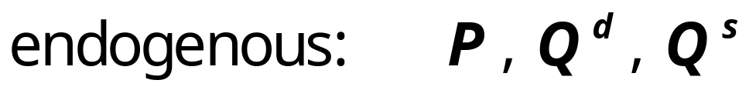

Endogenous vs. exogenous variables:
The values of endogenous variables
are determined in the model.
The values of exogenous variables
are determined outside the model:
the model takes their values & behavior
as given.
In the model of supply & demand for cars,

Slide 78

Now you try:
Write down demand and supply
equations for wireless phones;
include two exogenous variables
in each equation.
Draw a supply-demand graph
for wireless phones.
Use your graph to show how a change in one of your exogenous variables affects the model’s endogenous variables.

Slide 79
A multitude of models
No one model can address all the issues we care about. For example,
  If we want to know how a fall in aggregate income affects new car prices, we can use the S/D model for new cars.
  But if we want to know why aggregate income falls, we need a different model.

Slide 80
A Multitude of Models
So we will learn different models for studying different issues (e.g., unemployment, inflation, long-run growth).
For each new model, you should keep track of
  its assumptions,
  which of its variables are endogenous and which are exogenous,
  the questions it can help us understand,
  and those it cannot.

Slide 81
宏微观经济学的关系
微观经济学研究经济个体家庭和企业的市场决策
  假设条件：
    资源短缺、自利、理性
  最优化目标：
    家庭：效用最大化
    企业：利润最大化
宏观经济研究总体经济，必须以微观经济为基础
  家庭支出决定总体消费与储蓄
  企业投资决定总体投资

Slide 82
宏微观经济学的关系
宏观经济学又是相对独立的，因为：
  宏观经济模型中，对个体最优化行为的考虑是隐含的、同一化的
  合成谬误(fallacy of composition)：认为对于部分来说有利的事情，对于整体来说也一定是有利的。
    农产品丰收
    货币增加
    储蓄增加（节约悖论）
Return

